Slide 1






AUTOMATICO

Slide 2







Slide 3




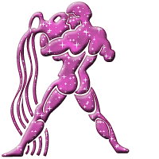


Slide 4

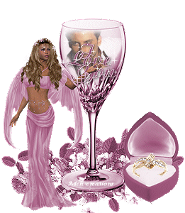







Slide 5
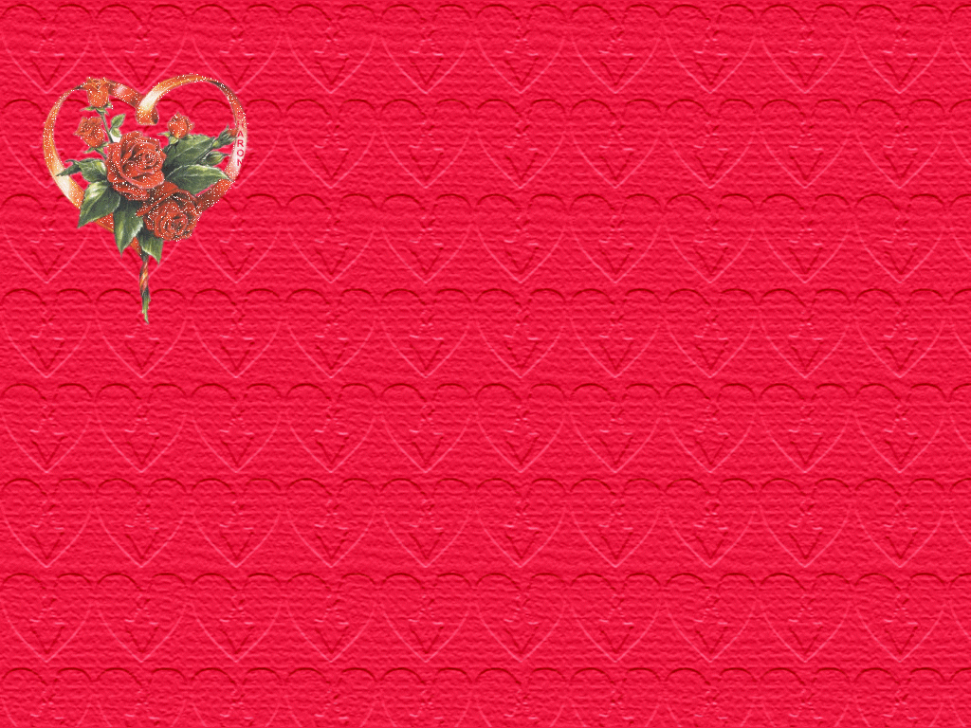

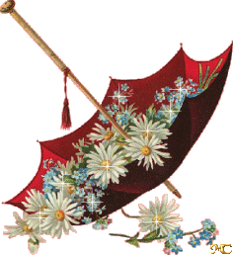
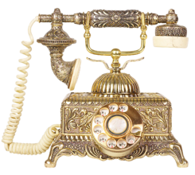

Slide 6


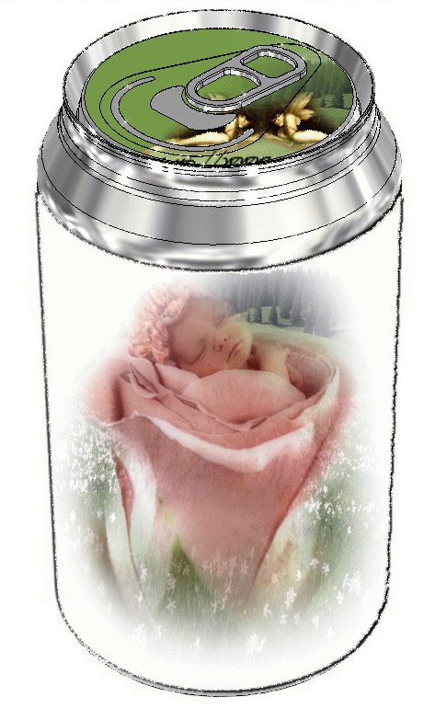




Slide 7











Slide 8








Slide 9




Slide 10





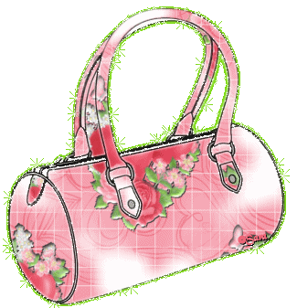


Slide 11
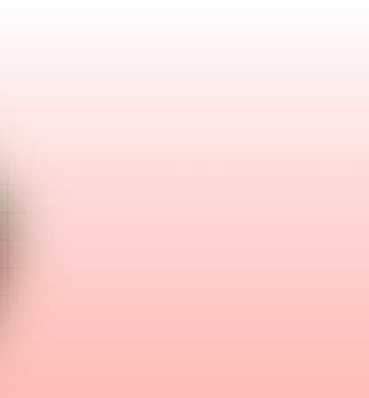


Un amigo mío se fue a Madrid en viaje de trabajo, sabiendo que su novia necesitaba unas gafas para la vista y, encontrando la ocasión de comprarle unas muy bonitas y baratas, entró en una óptica. Después de ver unas cuantas, se decidió por unas y se las compró... La dependienta se las envolvió y pagó la cuenta pero, al marcharse, en lugar de coger el paquete con las gafas, cogió otro muy parecido que había al lado. El paquete contenía unas bragas que una clienta de la óptica acababa de comprarse en una corsetería.
Mi amigo, que no se dio cuenta de la equivocación, se fue directamente a correos y le envió el paquete a su novia, junto con una carta. La novia al recibirlo se quedó extrañadísima con el contenido así que abrió la carta y leyó..... Querida Marta: Espero que te guste el regalo que te envío, sobre todo por la falta que te hacen, ya que llevas mucho tiempo llevando las mismas y éstas son cosas que se deben cambiar de vez en cuando. Espero haber acertado con el modelo.
La dependienta me dijo que era la última moda, de hecho me enseñó las suyas y eran iguales. Yo, para comprobar si eran ligeras, las cogí y me las probé allí mismo. No sabes como se rió la dependienta, porque esos modelos femeninos en los hombres quedan muy graciosos y más a mí, que sabes que tengo unos rasgos muy prominentes. Una chica que había allí me ayudó también a decidir.

Slide 12

Me las pidió, se quitó las suyas y se las puso para que yo pudiera ver el efecto. A esta chica le lucían menos que a la dependienta, porque el pelo se las tapaba un poco por los lados, pero aún así, me pareció que le favorecían muchísimo. Finalmente me decidí y te las compré. Póntelas y se las enseñas a tus padres, hermanos y, en fin, a todo el mundo, a ver qué dicen. Al principio te sentirás rara..., acostumbrada a ir con las viejas, y últimamente a no llevar ningunas...pero sobre todo, mira que no te estén pequeñas, si no te van a dejar señal cuando te las quites.
Ah, y ten cuidado también de que no te estén grandes, no sea que se te caigan cuando vayas andando. Para que te sean útiles y resulten más bonitas, me han aconsejado que las limpies muy a menudo. Igualmente me recomendaron que tengas cuidado con los roces porque se acaban estropeando. Llévalas con cuidado y, sobre todo, no vayas a dejártelas por ahí y las pierdas, que tú tienes la costumbre de quitártelas en cualquier parte. En fin, para que te voy a decir más...
Estoy deseando vértelas puestas.. Creo que este es el mejor regalo que podía hacerte.
Un beso tu Carlos

Slide 13








Slide 14
















Slide 15








Slide 16








Slide 17









Slide 18

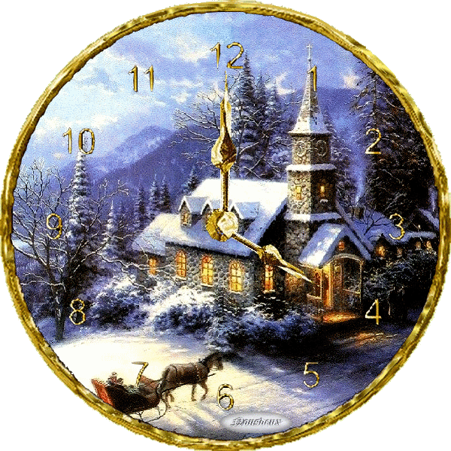

Slide 19









Slide 20

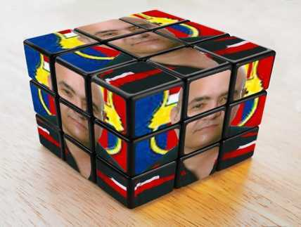

Slide 21



Slide 22



Accede a la sección que desees desde aquí:
Propia Creación
De la Red
Dedicatorias | Fechas Especiales | Graciosos
Historia y Arte | Lugares | Musicales
Naturaleza y Ciencias | Política | Reflexión
Religiosos | Románticos | Salud
Dedicatorias | Fechas Especiales | Graciosos
Historia y Arte | Lugares | Musicales
Naturaleza y Ciencias | Política | Reflexión
Religiosos | Románticos | Salud
Si deseas recibir pps periódicamente en tu correo electrónico subscríbete aquí:

